Slide 1
FÖRÄLDRAMÖTE 2025

Slide 2
IFK SKOGHALL DAM
Verksamhetsidé Skoghall Dam skall vara inkluderande och ge alla tjejer möjlighet att träna och spela fotboll, genom att
erbjuda fotbollsaktiviteter från fotbollsskolan till senior.
Värdegrund
IFK Skoghall DF:s aktiviteter skall:
byggas på ideell grund och vara tillgängliga för alla flickor till och med 15 års ålder, därefter enligt egna förutsättningar och ambitioner.
verka för Fair Play i alla situationer och genomföras på ett tryggt, säkert och miljömedvetet sätt
verka för ett livslångt fotbollsintresse och en hälsosam livsstil med fysisk och social aktivitet i
centrum
vara drog och dopingfri
Vision IFK Skoghall Dam är Värmlands största och mest välfungerande damfotbollsförening, där alla känner sig delaktiga och väl omhändertagna.
IFK Skoghall Dam kan alla spelare utvecklas och växa och här finns tillgång till både bredd och topp. Vi ger möjlighet till träning och umgänge vid Lunnevi IP och Mörmo IP (konstgräset)

Slide 3
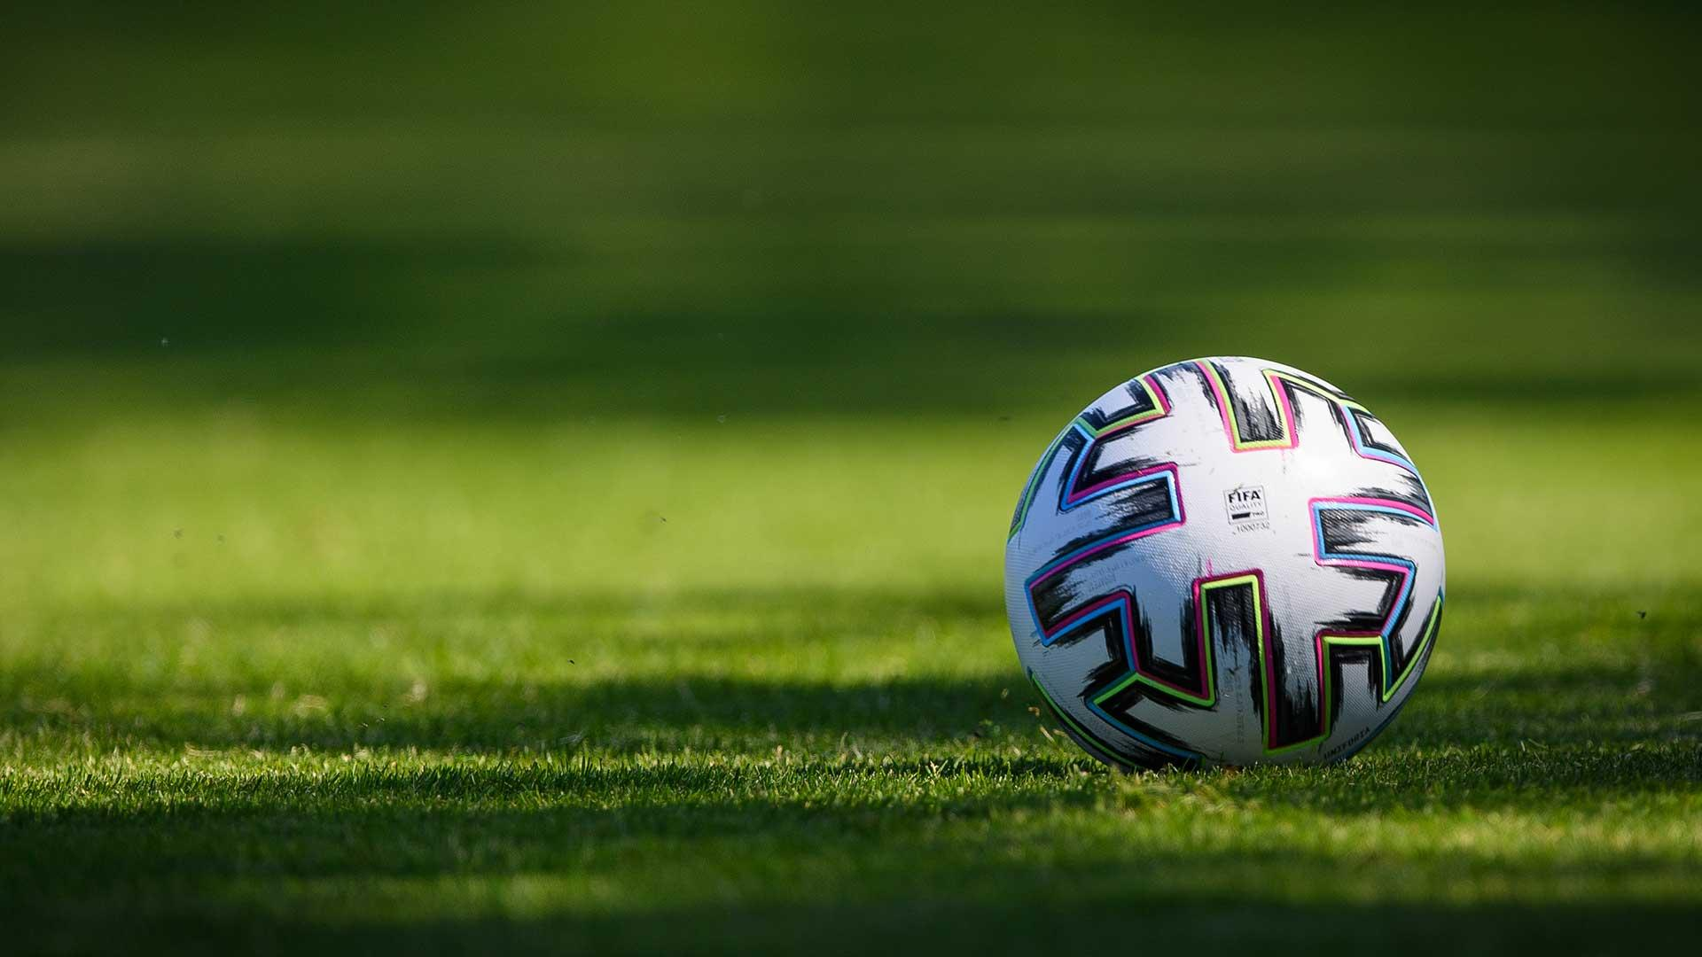
ORGANISATION F11
Tränarteamet
Johanna Elmer – lagledare & tränare
Sandra Grankvist – tränare & kommunikationsansvarig
Martin Morey – tränare & sponsorkontakt
Joakim Sturaro -målvaktstränare
Karin Welenstrand Hindenäs – assisterande tränare, kioskkontakt & trivselcoach
Frida Mayor - assisterande tränare, försäljningskontakt & trivselcoach
Robin Ljung- assisterande tränare
Anton Sääv- assisterande tränare
Moa Agneblad- assisterande tränare
Övriga roller
Kassör – Marie Becker + Malin Hedberg
Sponsor/Kläder – vakant. Kontakta Martin Morey vid intresse.
Försäljning – Vårfsg. New Body- Maria Thörnqvist.
Administrera bingolotter - vakant
Administerera kalendrar - vakant
Kiosk – och bemanning – Sandra Johansson
Grillansvar flickfotbollensdag – Susanna Sjöholm, Caroline Bejmo & Joakim Österberg

Slide 4
SPELARNA
Gemenskapen
52 st. spelare på laget.se
Grundtanke
Alla ska vara med alla
Jobbar med vikten av att vara en bra fotbollskompis
Ge varandra ”uppåt puffar” för att stärka hela laget
Fotboll ska vara roligt!
Medlemsavgifter
Medlemsavgift och deltagaravgift skickas ut med faktura vis e-post till alla spelare och ledare och skall vara betald före serien startar.

Slide 5
TRÄNING
Träningstider
v.14-19 Mörmo IP
Onsdagar 16:30-17:45
Fredagar 16:30-17:45
v.19/20- Lunnevi IP
Tisdagar 18-19:30 B-plan
Torsdagar 16:30-18 C-plan
Fredagar 16:30-17:45 B-plan (extra)
Sommaruppehåll
V27-31
Regler/Förväntingar
Kom i tid till träning
Svara alltid på kallelser, gärna i god tid
Gott uppförande ( spelare avvisas 10 min. vid olämpligt beteende)
Fokus på träning
Fokus knäkontoll varje träning
Benskydd krävs för träning

Slide 6
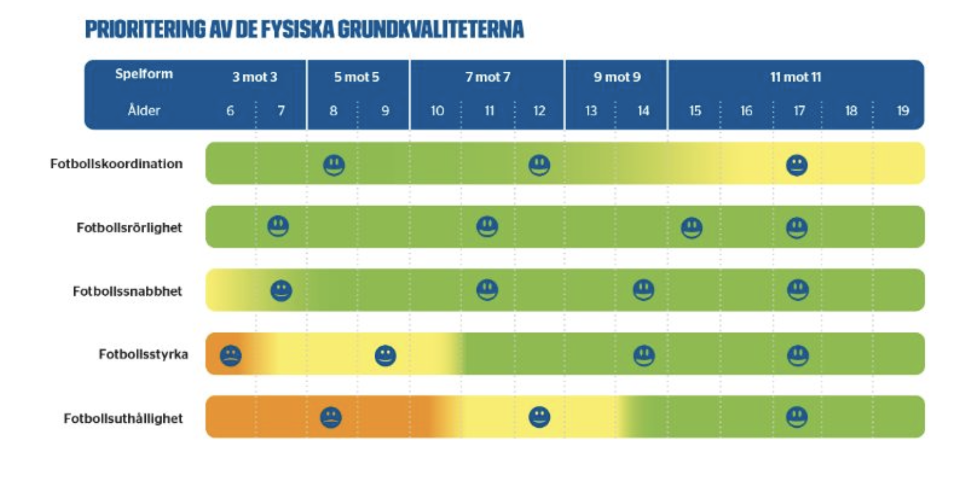
FÖRBUNDETS RIKTLINJER KRING TRÄNING
Text om hur kallelser, fördelning, ledare osv sköts kring matcher för just er.

Slide 7
SERIEINDELNING
Seriespel 2025
Anmält 4 lag till seriespel
7 mot 7
Fasta lag ev. byte/justering efter sommaruppehåll

Slide 8
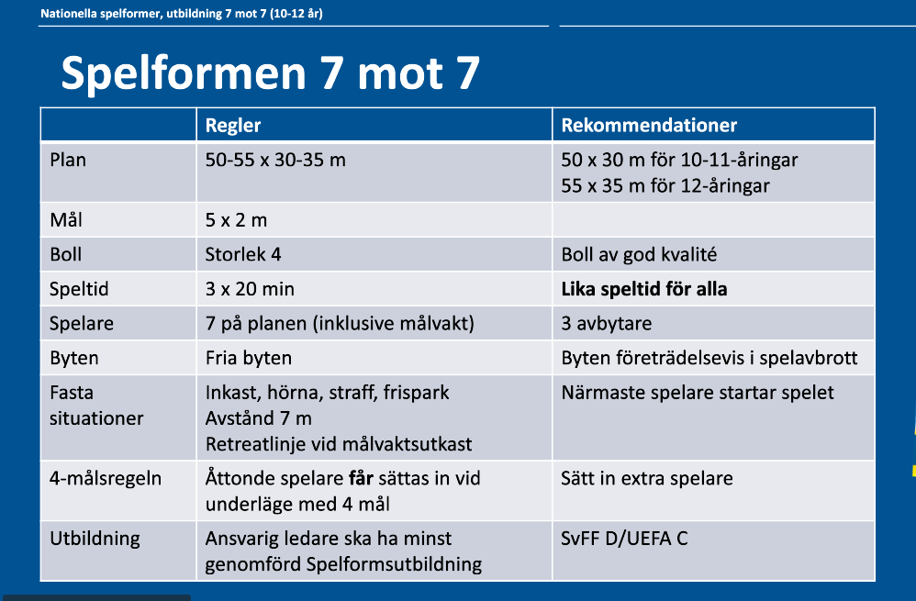
SPELFORM

Slide 9
MATCH
Riktlinjer/förväntningar
Lika speltid för alla
Närvarokrav inför match, minst 1 träning/vecka
Svara på kallelser 3 dagar innan
Svara direkt på kallelse när ni vet att ni har förhinder
Ett JA är ett JA, endast sjukdom är godtagbar frånvaro efter accepterad kallelse
Inget socker innan eller under match!
Domarvärd utses i kallelsen inför match
Medlems- 0ch deltagaravgift måste vara betald innan första match!
Bortamatcher
Samling på Lunnevi vid bortamatcher längre än Karlstad
Tänk på mat
Kläder vid match
Vita tröjor får på plats
Egna blåa shorts och blå strumpor

Slide 10
CUPER
.
Sunne sommarland cup
Övernattning 2 nätter
Packlista skickas ut innan cup
Inträde sommarland Lördag ingår – Föräldrars ansvar
Mat
Fredag- middag
Lördag- frukost, lunch & middag
Söndag- frukost & lunch
Meddela ert barns ev. allergier
Kalles kaviar cup 2026
Anmälan redan till hösten

Slide 11
SOMMARFOTBOLL
.
Sommarlovsfotboll
När: 16-19 Juni
Plats: Lunnevi IP
Tid: 9-12
Fotbollsträningarna leds av unga ledare från F16/F17 och vi har möjlighet
att ta emot 5 grupper samtidig. Vi är på A-plan, B-plan och C-plan på Lunnevi.
ANMÄLAN senast 4 maj 2025.
Pris:
500 kr per person som fakturerars. I detta ingår 12 timmars roliga fotbollspass!
Mat:
Alla deltagare tar med eget mellanmål som tex frukt/smörgås/pannkaka/yoghurt för eget
behov som äts i paus efter halva tiden.

Slide 12
KOMMUNIKATION
.
Forum
Laget.se
Kallelser och info kring laget
Informationskanalen vi ledare använder
Facebookgrupp
Finns en idag för föräldrar
IFK Skoghall dam f-2014
Whatsup/Instagram
Behövs inför cup?

Slide 13
KLÄDER /STADIUM
.
Sporpengar till föreningsoverall?
Träningskläder finns på Stadiums förenings sida, IFK Skoghall Dam

Slide 14
FÖRSÄLJNINGAR
Aktiviteter 2025
Lagförsäljning vår
Lagförsäljning höst?
Bingolotter
Julkalender
Behövs en ansvarig per aktivitet

Slide 15
SPONSRING
IFK Skoghall Damfotboll Flickor – 14, har nu varit verksamma sedan 2020. Består idag av ca 50st flickor. Laget tränar2-3 gånger i veckan och deltar i seriespel med 4st lag. Målet skall vara inkluderande och ge alla tjejer möjlighet att träna och spela fotboll.
För att fortsätta vår utvecklingsresa och nå våra mål söker vi nu finansiellt stöd från företag. Genom att sponsra laget kan vi erbjuda ditt/ert företag möjligheten att synas med företagets logotype på spelarnas kläder och associeras med en positiv och aktiv gemenskap. Vi deltar även gärna i en dialog, om hur vi kan på annat sätt stärka eller profilera ditt/ert företag ytterligare, för att passa era behov samt önskemål.
Pris
Upp till 3000 kr Sponsring utan tryck
5000 kr Mindre tryck på kläder
10.000kr Större tryck på kläder
Vid intresse, behövs följande uppgifter
Företagets namn och organisationsnummer
Adress
Mailadress
Kontaktperson / referens på företaget
Särskild märkning på fakturan, om inte vanligen, (Sponsring av IFK Skoghall Damfotboll Flickor – 14)
Era företagsuppgifter, information om vilket belopp ni önskar sponsra med samt ert förtags logotype (vektoriserad) skickar ni till: Martin Morey (sponsring IFK Skoghall Damfotboll Flickor -14) mm.martin.morey@gmail.com 0707-604071

Slide 16
EKONOMI
Ekonomi F11
Intäkter
Insamlade pengar cirka 80 ksek
Försäljningar 2025
Sponsring 2025
Kostnader
Sunne sommarland cup ca. 40 ksek
Sociala aktiviteter/kick off
Avslutning
Målvaktshandskar

Slide 17
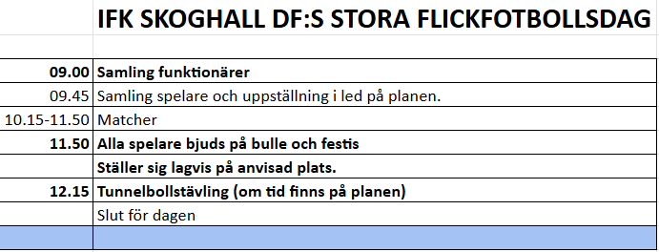
FLICKFOTBOLLENSDAG
Tid & Plats
1:a Maj, kl. 9-12:15
Mörmo IP
Ansvar för vårt lag
F2014 grillar och säljer hamburgare. Ansvarar för grillen och rengöring. Hämta grill och gasolgrill på Lunnevi. Alternativt fråga IFK herr om vi kan låna deras men ta med egen gas.

Slide 18
FÖRÄLDRAR
Inga instruktioner under match till spelare. Vi tränar dem i hur de ska spela, positionera sig och genomföra matcherna. Vi leder och ni hejar på̊. Det vilseleder mer än det hjälper när många skriker och instruerar.
Under en match ska en spelare ta mellan 50-800 000 beslut. Beslut ni inte ska ta åt dem. Det klarar de av själva. När ni som föräldrar instruerar skapar det uteslutande förvirring och ett störande moment som i många fall förstör det spel vi övat på under träning. Vi ledare sköter den biten då vårt stöd från sidan är kopplade till vårt spel, det vi tränar på och något tjejerna förstår och är vana att höra i fotbollsmiljön.
Hjälp barnen komma i tid Är du intresserad så kommer ditt barn vara intresserat Anmäl och avanmäl i tid Åsikter om hur vi bedriver verksamheten tas direkt med oss ledare.

Slide 19
IFK SKOGHALL DAM

